Slide 1
Konflikty v Indonésii
Lucie Konečná
BSSb1169, 27.11.2024

Slide 2
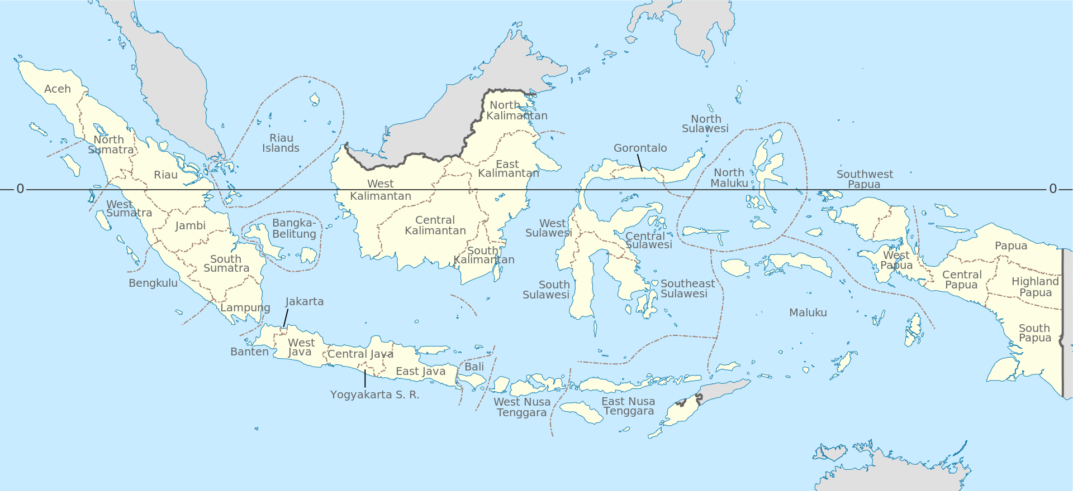
Indonésie
Bhinneka Tunggal Ika – Jednota v rozmanitosti.
Nizozemská kolonie, začlenění Acehu v roce 1903.
Ahmed Sukarno – 1945-1967, Pancasila, NASAKOM,
Západní Irian (1962), Konfrontasi – konflikt s Malajsií.
Masakry v Indonésii 1965-1966.
Raden Suharto – 1967-1998, Orde Baru, Golkar, korupce.
Zdroje konfliktů – politická rovina (Studená válka), náboženská rovina (islám vs. ostatní náboženství, etnická rovina (politika Transmigrasi), ekonomická rovina (přírodní zdroje a
redistribuce).

Slide 3
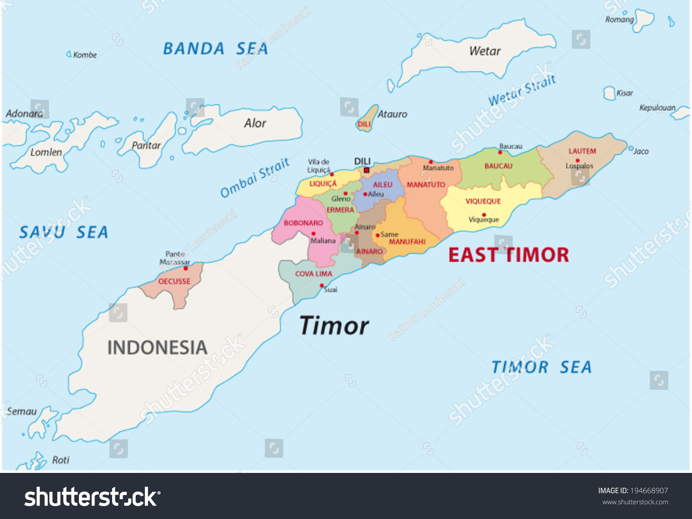
Východní Timor
Specifikace oproti Indonésii: jazyky tetum a portugalština, cca 97% katolíků, negramotnost cca 35%, obyvatelé Mauberové.
Portugalská kolonie, 1914 smlouva z Haagu, 1974 Karafiátová revoluce v Portugalsku – dekolonizace, Lemos Pires.
Charakteristické rysy konfliktu – etnický nacionalismus
a separatismus, mocensko-politický rozměr a ekonomický
a vojensko-strategický rozměr.

Slide 4
Aktéři konfliktu
Timorský demokratický svaz (UDT).
Revoluční fronta nezávislého Východního Timoru (FRETILIN) (Francisco Xavier do Amaral, Nicolau des Reis Lobato a Xanana Gusmão).
Timorské lidové demokratické sdružení (APODETI).
Indonésie.
Sekundární aktéři: Austrálie, Portugalsko, USA, VB a OSN.

Slide 5
Konflikt ve východním Timoru
1974 operace KOMODO.
Dekolonizační výbor, leden 1975 koalice FRETILIN a UDT, 27. května rozpad koalice.
11. srpna 1975, útok UDT v Dili.
15. srpna 1975 protiútok FRETILIN.
14. listopadu 1975 útok indonéské armády na Atabae.
28. listopadu 1975 – deklarace nezávislosti FRETILIN.
29. listopadu 1975 – deklarace o připojení k Indonésii.
7. prosince 1975 – indonéská invaze operace SEROJA.
22. dubna 1976 vydala RB OSN další rezoluci, potvrzující právo VT na sebeurčení a požadující stažení indonéské armády.
31. května 1976 – petice Lidového shromáždění.
17. července 1976 vydal Suharto zákon o připojení VT k Indonésii.

Slide 6
Konflikt ve východním Timoru
1979 - Operasi Keamanan.
1983 – „mírová“ dohoda, snížení intenzity násilí.
1986/1988 dohoda o vytvoření Národní rady mauberského hnutí odporu (CNRM).
12. listopadu 1991 masakr v Santa Cruz.
21. května 1998 oznámil Suharto svou rezignaci.
5. května 1999 dohoda o referendu, 8. srpna 1999 referendum.
30. srpna 1999 referendum o nezávislosti.
12. září 1999 INTERFET (The International Forces in East Timor).
25. října 1999 UNTAET (United Nations Transitional Administration in ET).
30. srpna 2001 – první svobodné volby.
20. května 2002 – nezávislý VT.

Slide 7
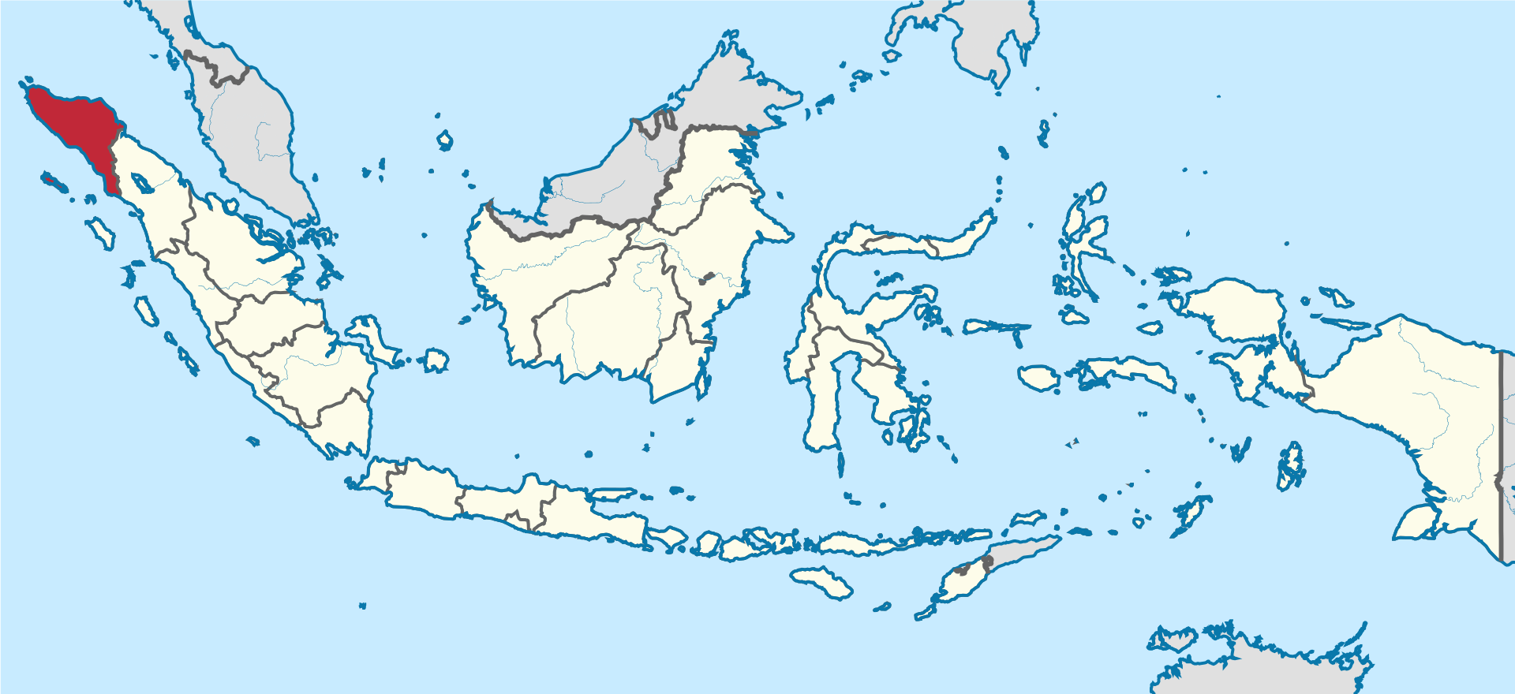
Aceh
Specifikace oproti Indonésii: 90% obyvatel Ačežané, od roku 2009 právo Šaría, 98% islám.
Historie: sultanát Samudra-Pasai/Aceh, 1871- britsko-nizozemská smlouva, autonomní status do roku 1951.
Charakteristické rysy konfliktu: etnický nacionalismus a separatismus, ekonomický a sociální rozměr.

Slide 8
Konflikt v Acehu
1976 založil Tengku Hasan Muhammad di Tiro Hnutí za svobodný Aceh (Gerakan Aceh Merdeka, GAM).
Od roku 1990 – změna strategie GAM.
1990-1998 – období DOM.
Nejintenzivnější fáze konfliktu 1989-1991.
1999 – zákon o speciální autonomii pro Aceh (platnost 2002).
Mírové vyjednávání, květen 2000 Ženevská dohoda.
V lednu 2002 vstoupil v platnost nový zákon o zvláštní autonomii Acehu.
Prosinec 2002, Ženevská dohoda – pozastavení palby a odzbrojení GAM.
Květen 2003 – výjimečný stav v Acehu, DOM II.
Prosinec 2004 – tsunami.
15. srpna 2005 – podpis mírové smlouvy – Memorandum o porozumění.

Slide 9
Nová Guinea - Konflikt v provincii Papua/Západní Papua
Součást Indonésie od roku 1962/1969.
New Yorkská dohodo 15. srpna 1962, OSN UNTEA United Nations Temporary Executive Authority (1962-1963).
Hnutí za svobodnou Papuu - Organisasi Papua Merdeka (OPM), 1963.
1969 – Act of Free Choice.
Irian Jaya – 1999, 2002 – autonomní status.
Prosinec 2018 – únos stavebních dělníků a následný útok armády.
Srpen 2019 – Protesty v Papui i na Jávě.

Slide 10
Neznámější ozbrojená křídla OPM
Politické frakce (Victoria Headquarters a Defenders of Truth)
Národní osvobozenecká armáda Západní Papuy (Tentara Pembebasan Nasional Papua Barat - TPNPB)
Armáda Západní Papuy (Tentara Papua Barat – TPA)
Revoluční armáda Západní Papuy (Tentara Revolusi West Papua – TRWP)
Národní armáda Západní Papuy (Tentara Nasional Papua Barat – TNPB)

Slide 11
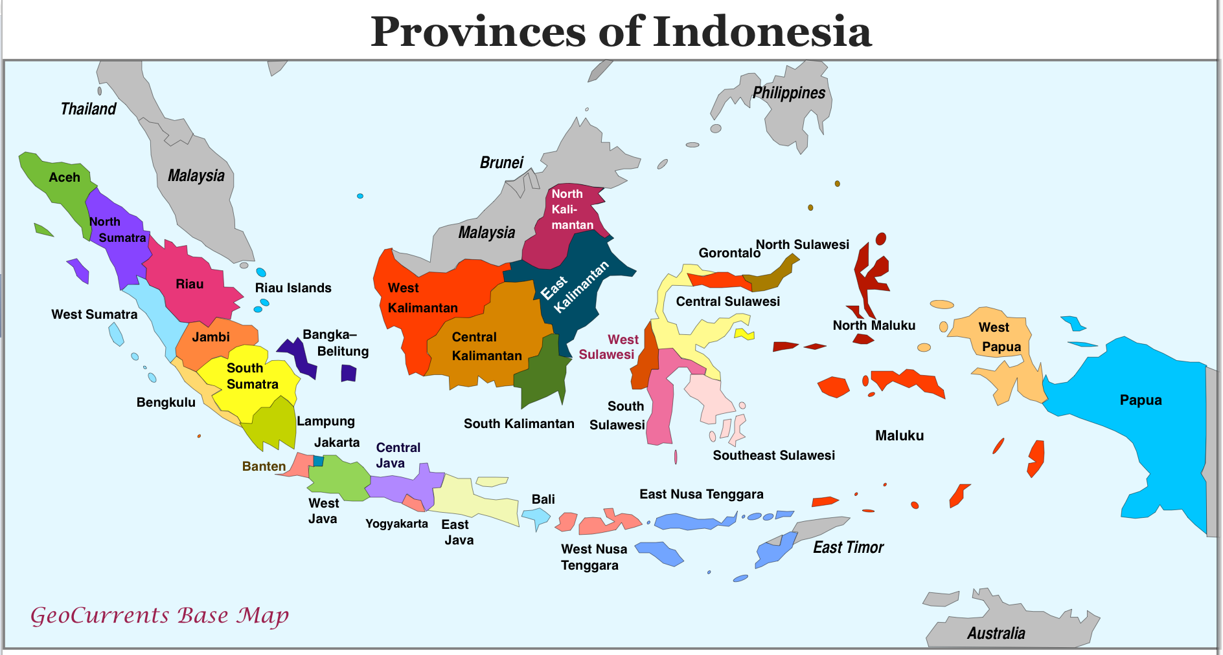
Provincie 2003-2022

Slide 12
Konflikt v provincii Papua/Západní Papua

Slide 13
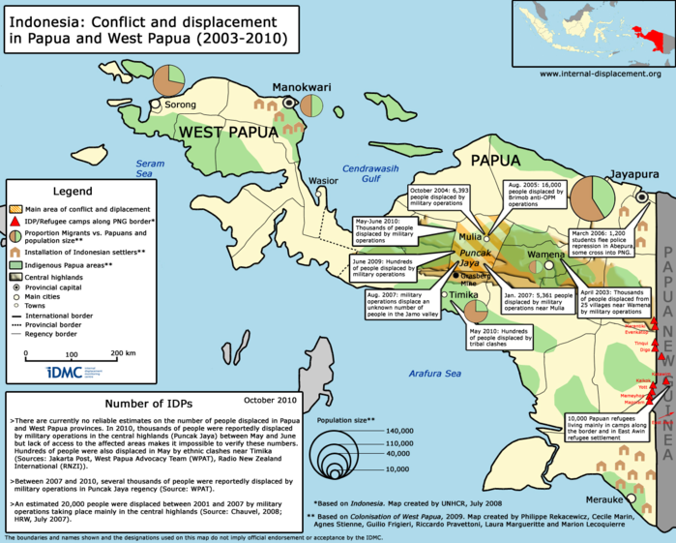
Nduga, Puncak Jaya

Slide 14
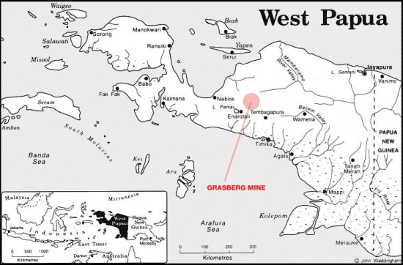
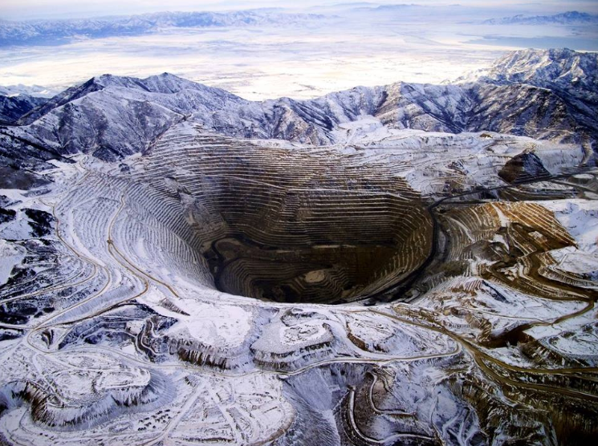
Grasberg

Slide 15
VIDEO
Papua - https://www.youtube.com/watch?v=2JWTDDVEACg
- https://www.youtube.com/watch?v=_Gi0julKM9s
Nusantara - https://www.youtube.com/watch?v=7v0775WzVSk
- https://www.youtube.com/watch?v=fWENuDSu05Q&t=64s

Slide 16
Děkuji za pozornost

